Slide 1
ЭВЕНКИ
Знакомство детей старшего дошкольного возраста с бытом, традициями, культурой коренного народа Иркутской области.
малые народы большой страны
Опыт работы представили:
Воспитатели группы«ПОДСОЛНУХИ»
Трунева Ксения Александровна 1 кв.к.,
Станицкая Юлия Александровна
МБДОУ г. Иркутска детский сад №43

Slide 2
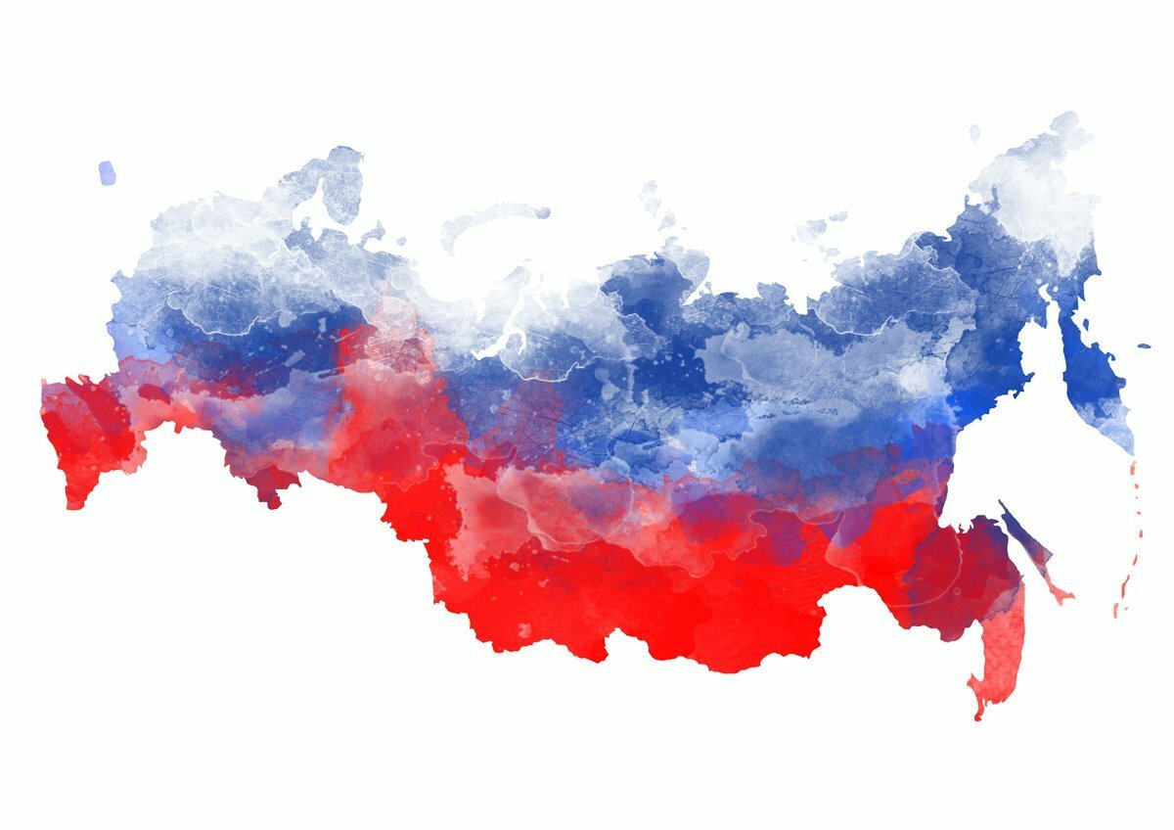
«Россия многонациональная страна»
Прибайкалье – земля многих народов
Невозможно иметь полное представление о России, не имея представление о культуре, быте, жизни других народов живущих в ней.
Сибирь можно считать уникальной лабораторией поиска путей развития личности через взаимодействие культур.
Сегодня Иркутская область считается самой плотно заселенной и этнически богатой областью Восточной Сибири. По подсчетам на ее территории проживает около 136 национальностей, большинство из которых переселились на территорию области из других областей страны и даже из соседних стран.
До освоения Восточной Сибири русскими казаками в 17 веке эта территории принадлежала исключительно малым народностям Севера – бурятам, эвенкам, якутам и тофаларам.

Slide 3
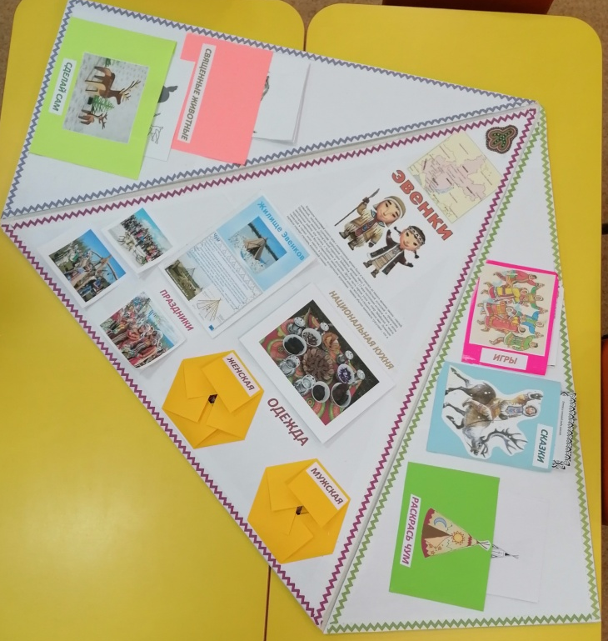
ЛЭПБУК как средство ознакомления с коренными народами родного края детей старшего дошкольного возраста

Slide 4
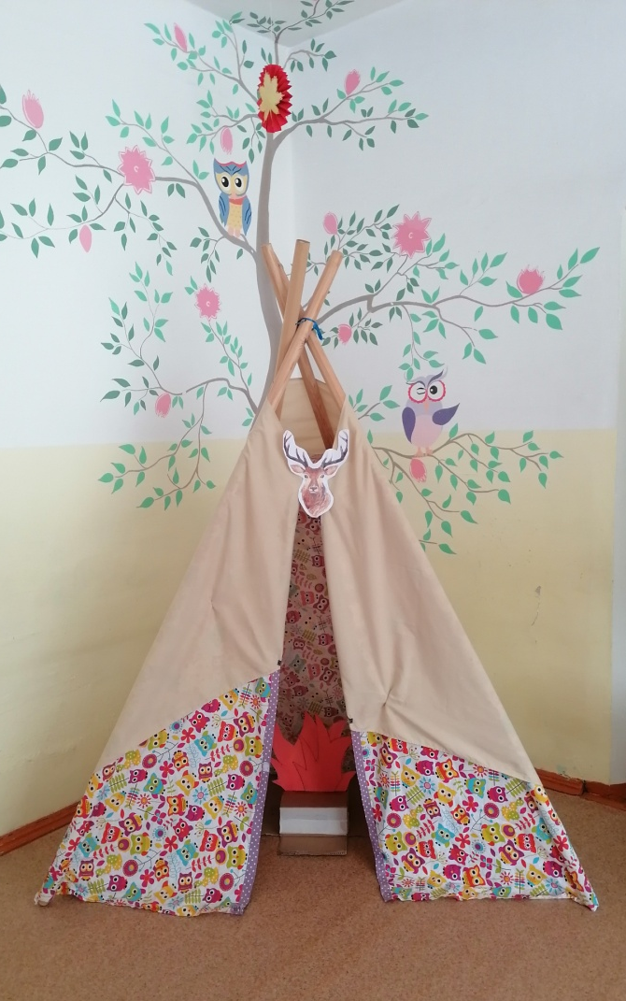
ЖИЛИЩЕ
ЧУМ
Эвенки жили в чумах, покрытых зимой шкурами оленей, а летом замшей или берестой, которая не гниёт и не пропускает воду.
Чум – самое правильное жилище, так как в нём больше воздуха, лучше тяга, есть возможность просушить одежду, дольше держится тепло.

Slide 5
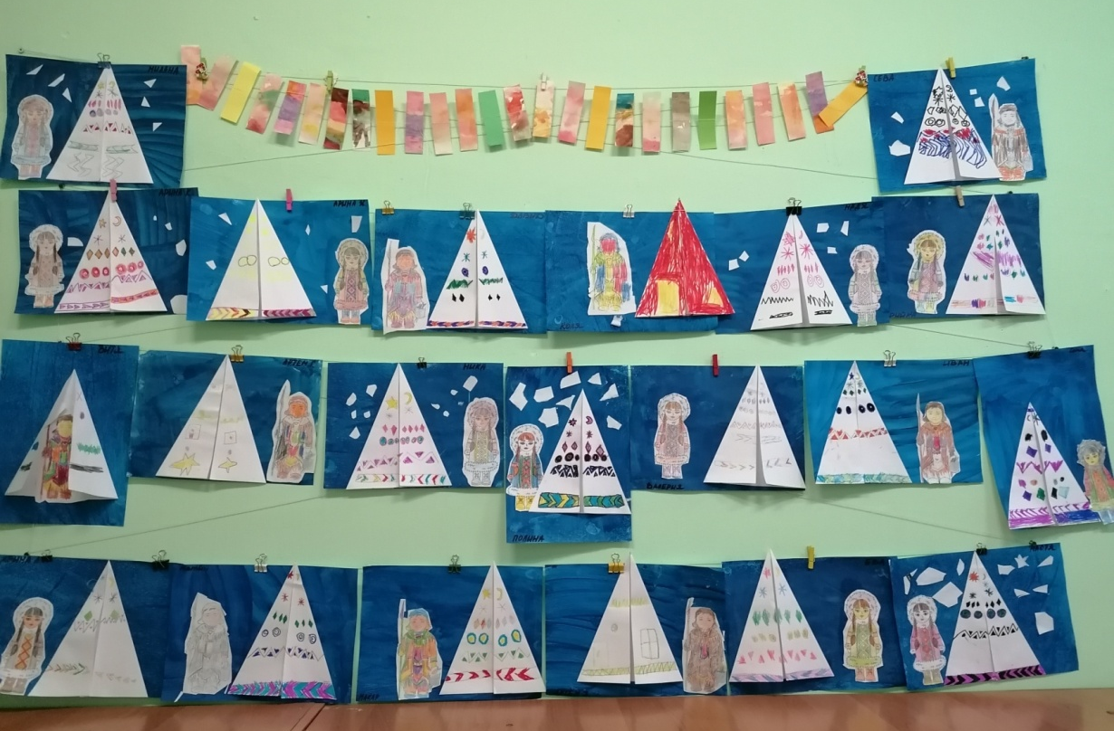
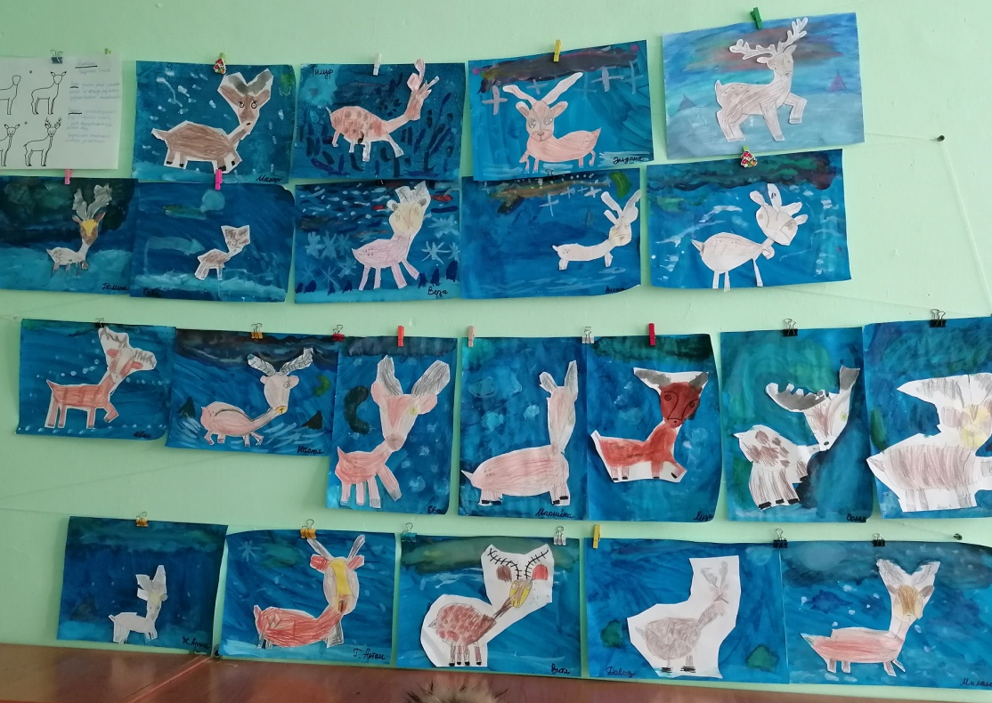
Продуктивная детская
деятельность
Аппликация с элементами
конструирования и
рисования
Жилище «Чум» ,
священное животное «Олень».

Slide 6
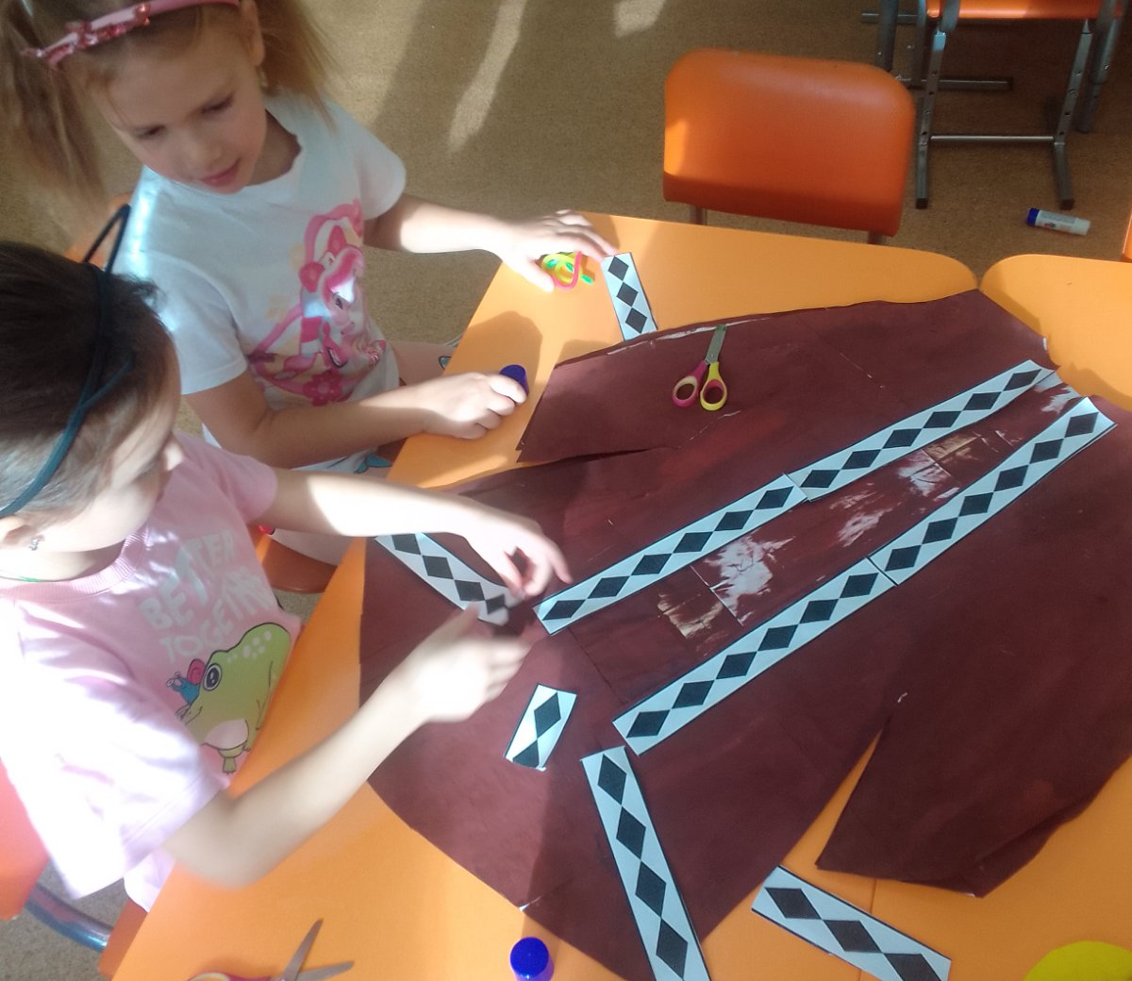
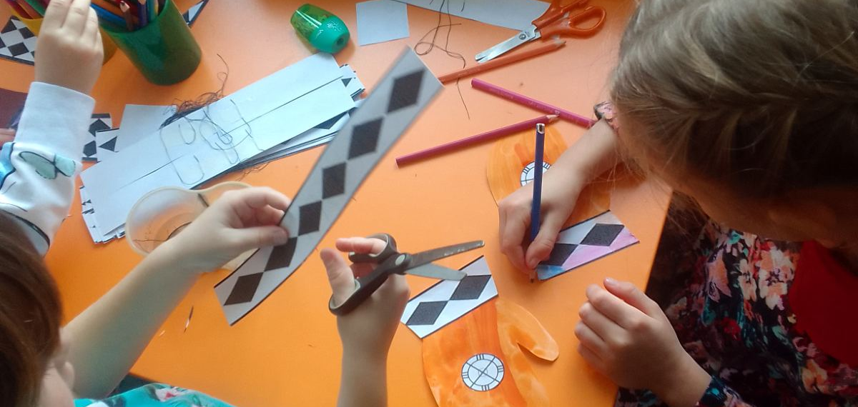
Народный костюм и головные уборы
Эвенкийский орнамент строго геометричен.
В нем вроде все просто: квадраты, треугольники, круги, зигзаги, кресты
Однако за внешней простотой кроется сложная система символов.

Slide 7
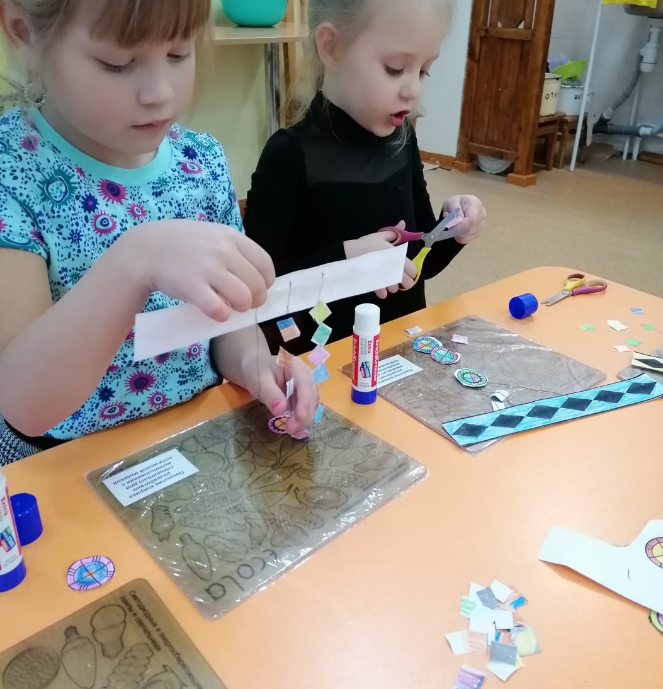
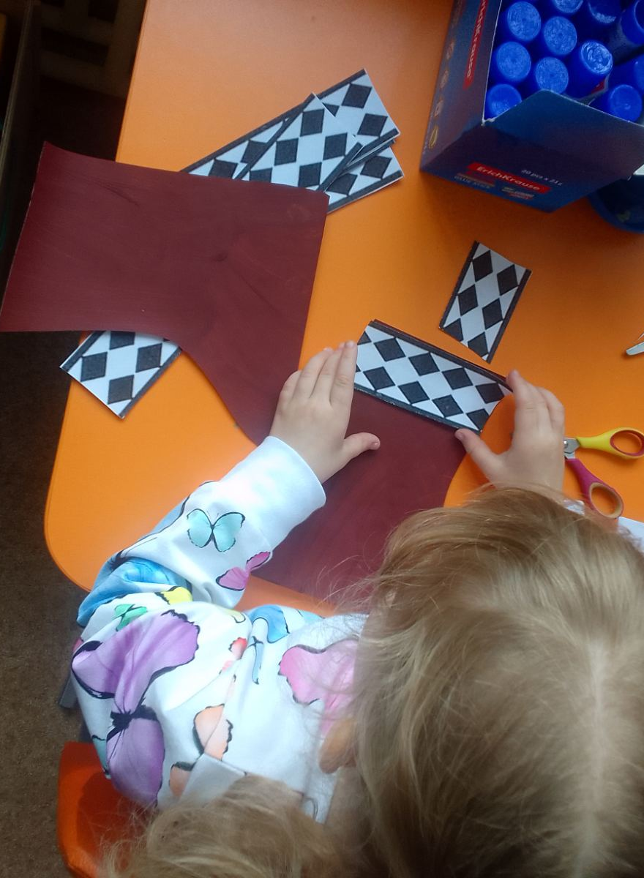
Узоры и рисунки эвенков воплощают их представления о природе, животном мире, богатстве и духовности. Символы, используемые в узорах, передают важные ценности и традиции этнокультуры.

Slide 8
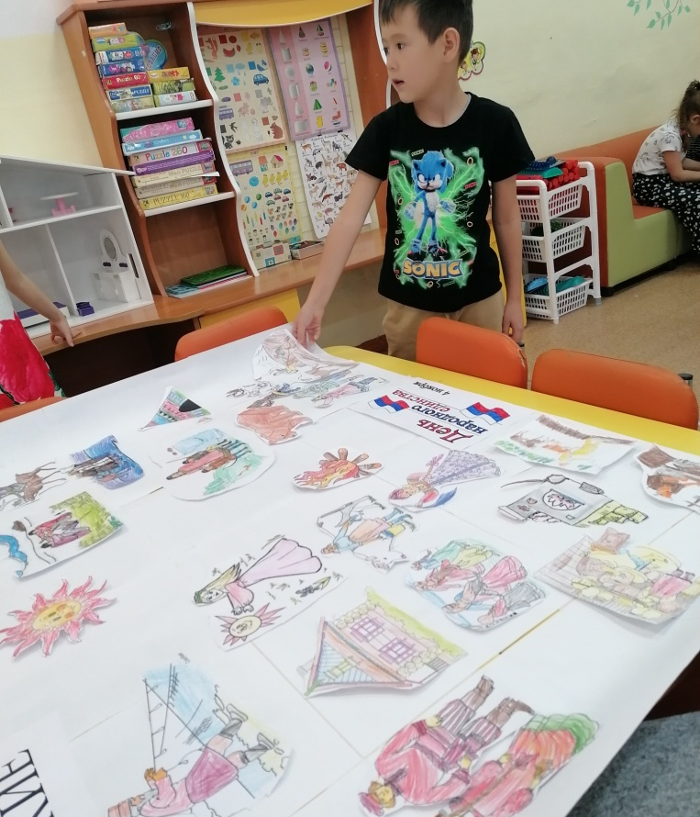
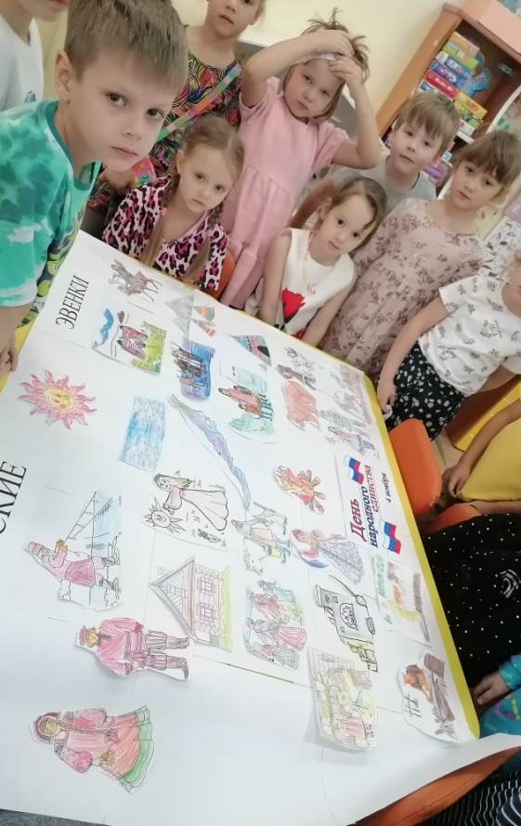
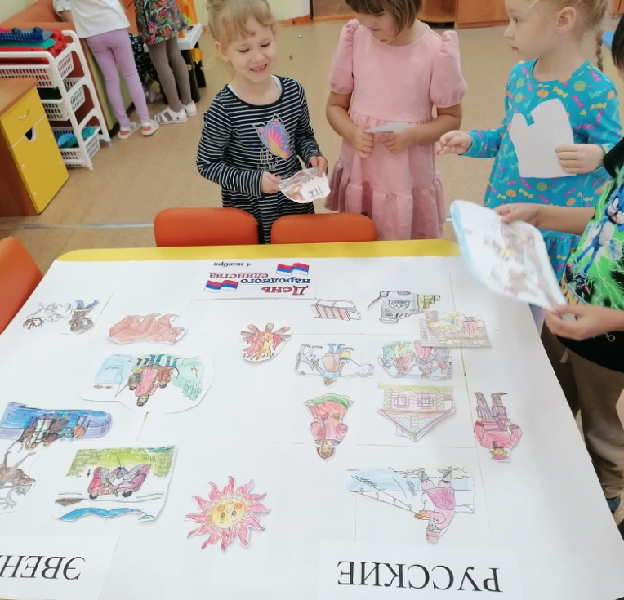
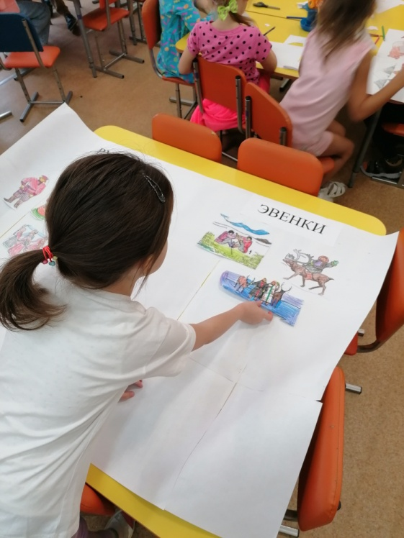
Коллаж сравнение жизни и быта ЭВЕНКОВ и
РУССКИХ

Slide 9
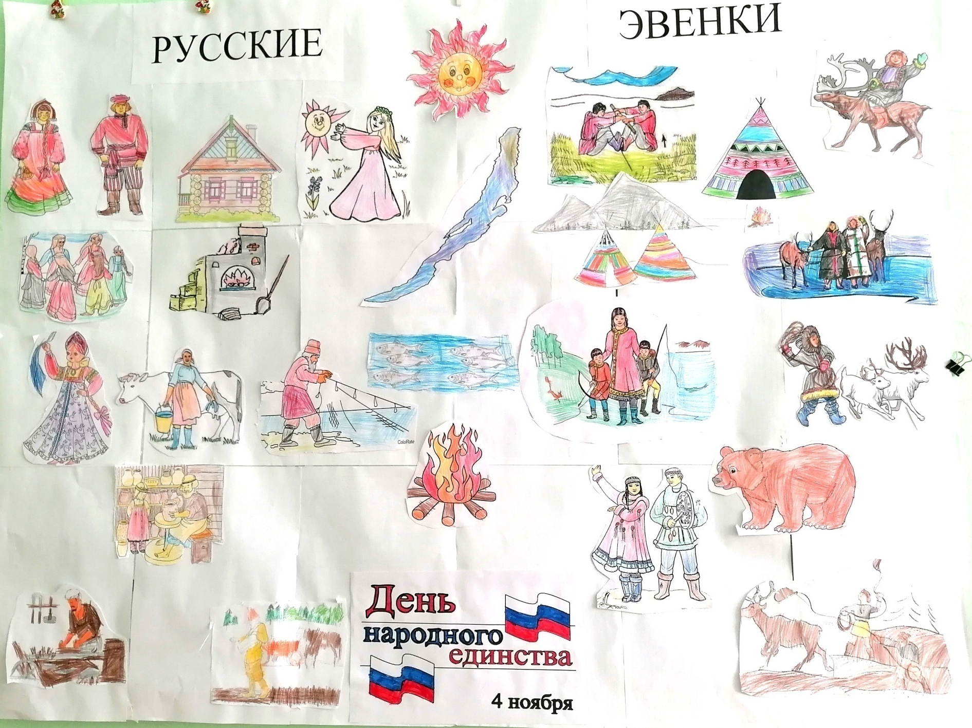

Slide 10
День народного Единства
В нашем развлечении мы захотели затронуть единство коренных народов, проживающих на территории Прибайкалья.
ЭВЕНКИ, БУРЯТЫ, РУССКИЕ
насколько разные традиции каждого народа смогли ужиться на одной территории Байкала.
Мы пели песни, играли в игры:
бурятские(строили юрту) ,
эвенкийские (оленеводы и поймай оленя)
русские (золотые ворота и рыбачок) .
Совместно с детьми были изготовлены народные головные уборы и костюмы эвенков.
И конечно много узнали о традициях и обычаях эвенков.

Slide 11
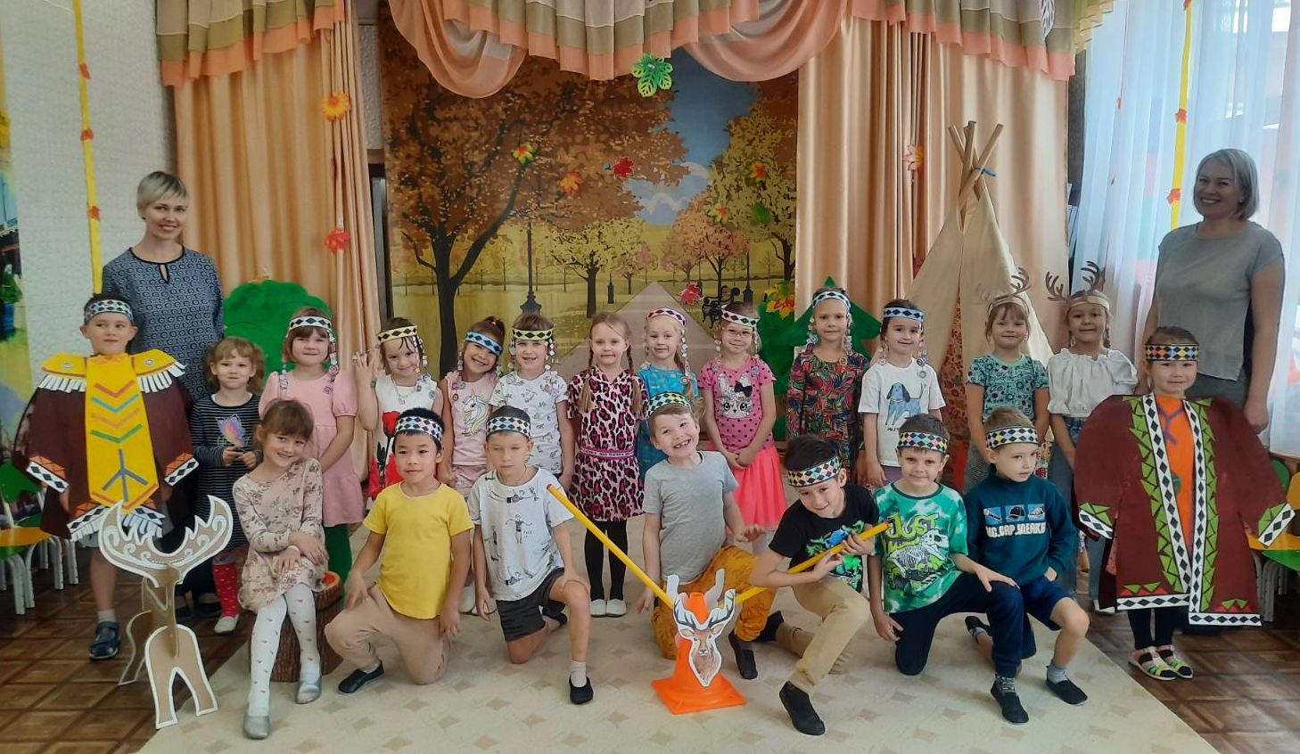
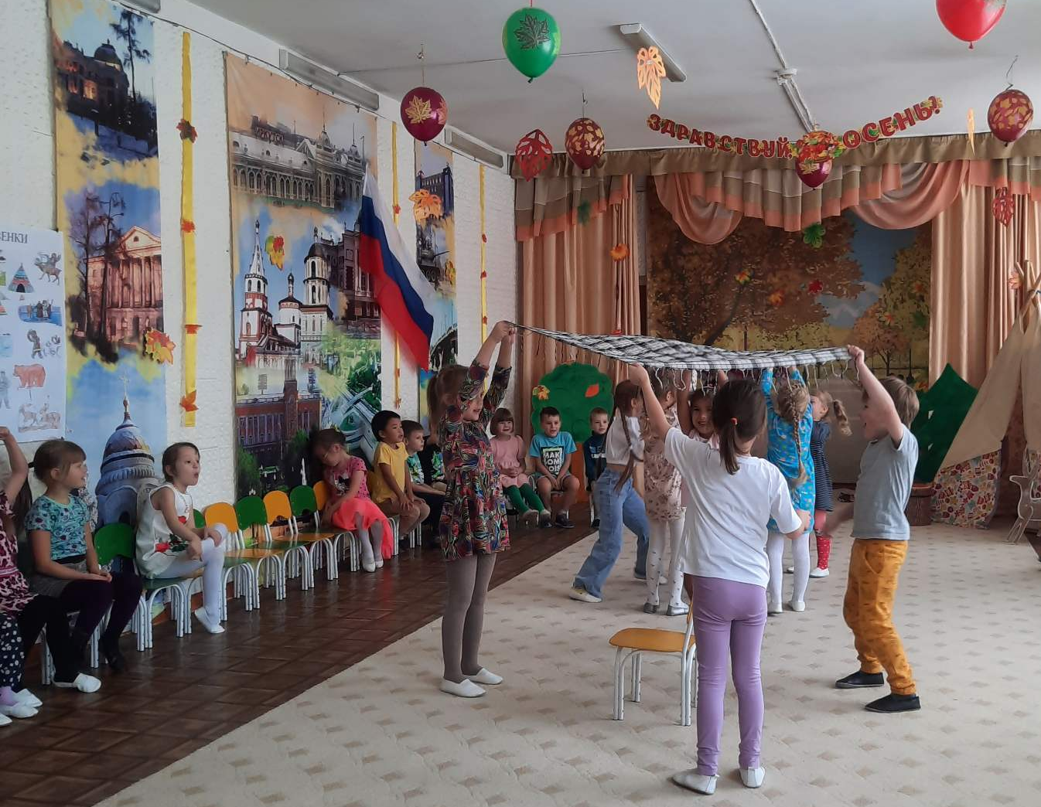
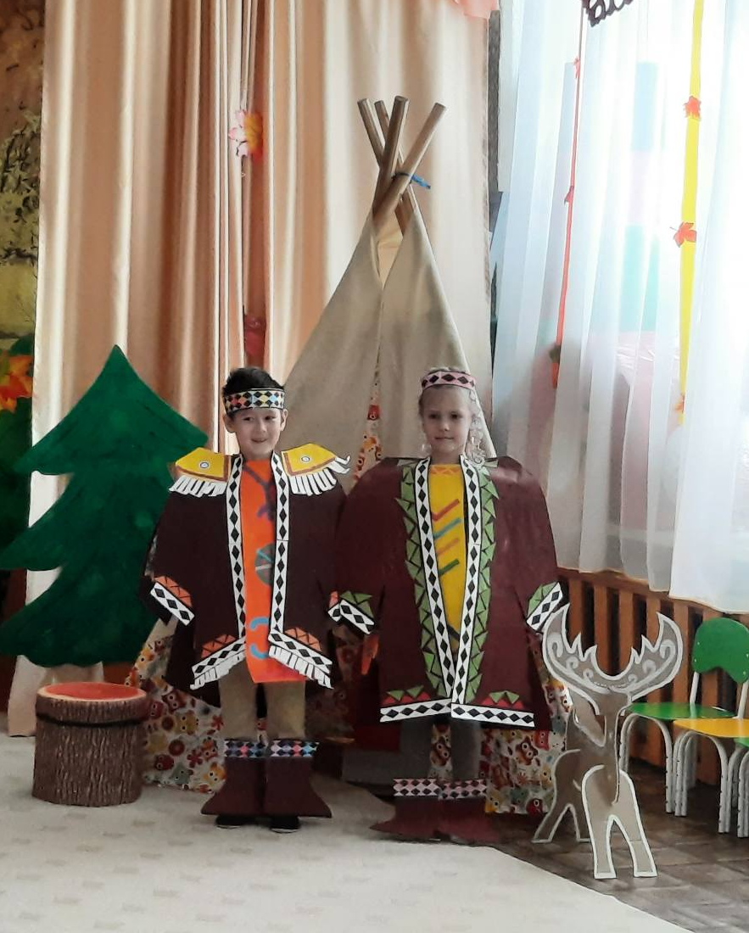
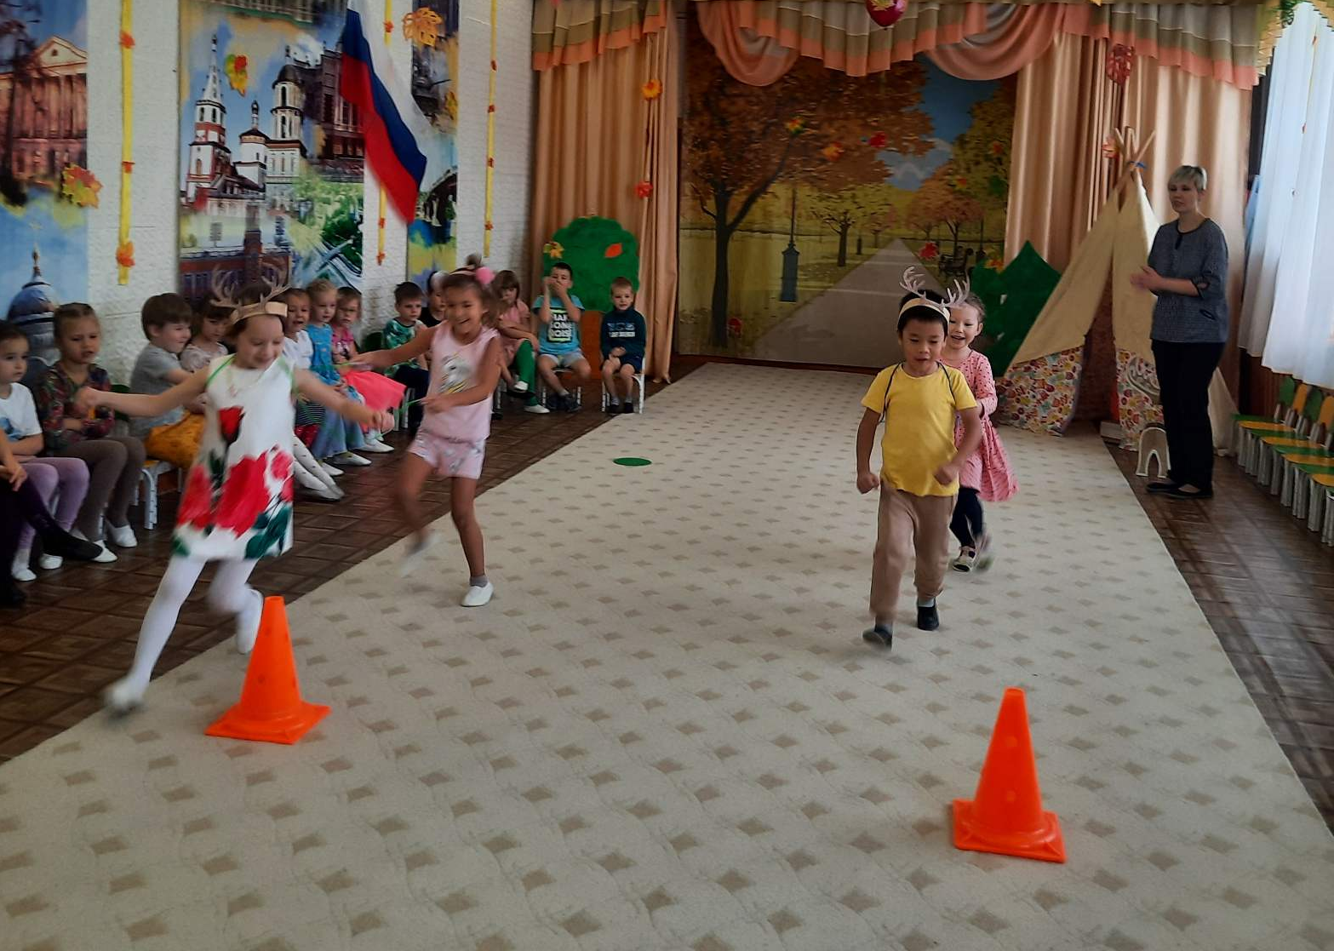

Slide 12
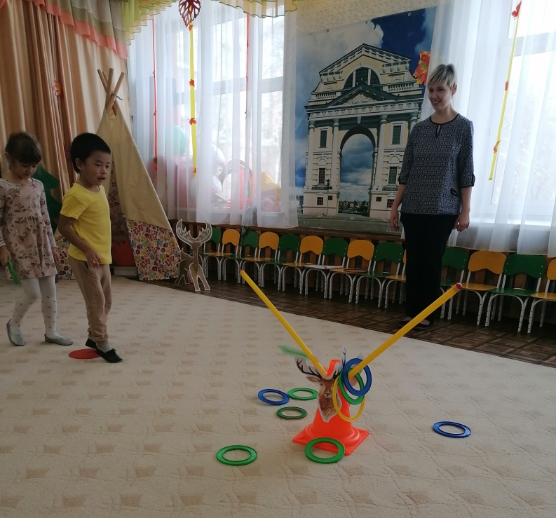
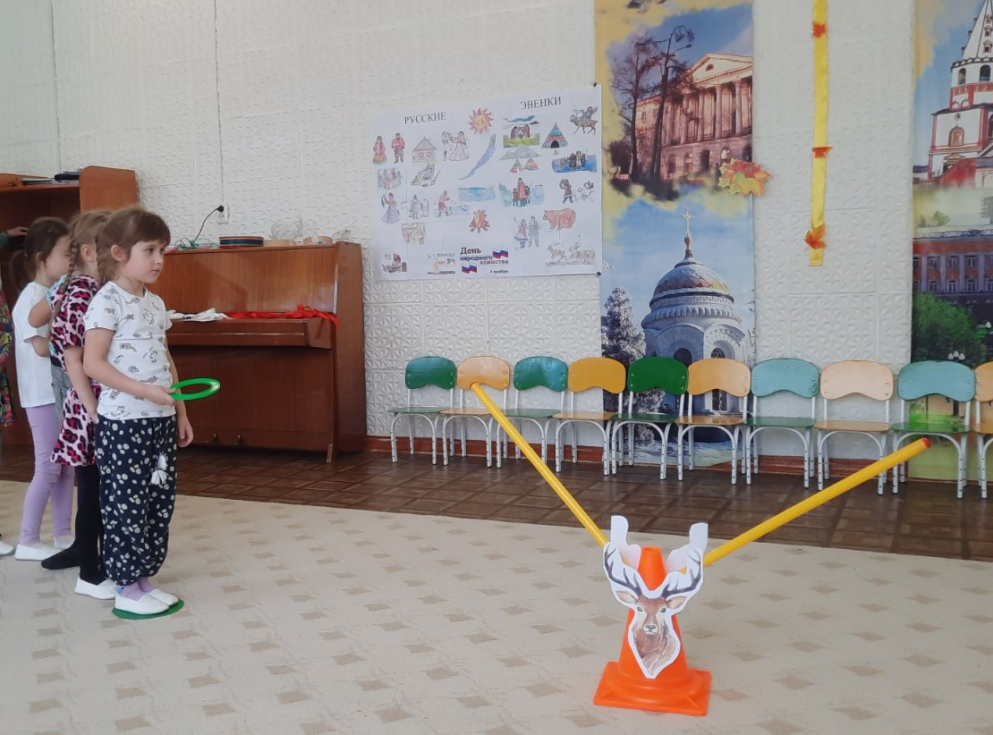
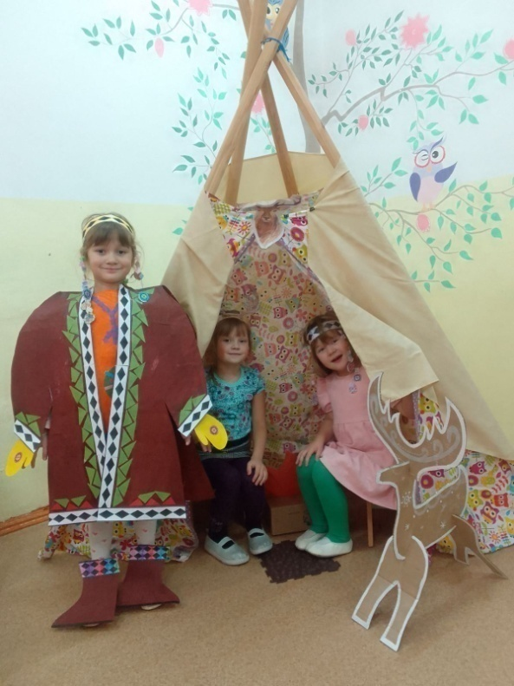
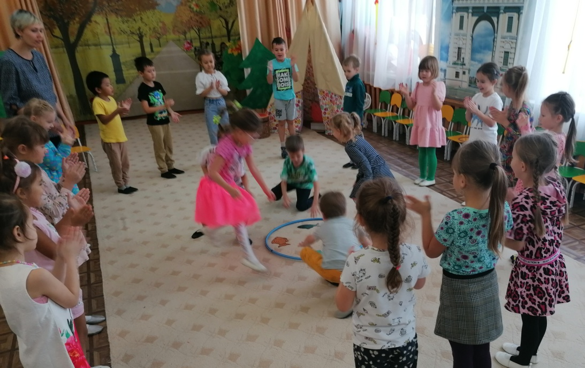

Slide 13
Использование Лэпбука качестве знакомства с культурой коренных народов родного края оказался отличным методом закрепить, проработать тему, осмыслить, провести исследовательскую работу, в процессе которой ребенок участвует в поиске. Важно отметить, что роль взрослого заключается в том чтобы обеспечить процесс реализации ребенком собственных замыслов, переживаний и собственного голоса.
У вас всё получится, действуйте!

